Slide 1
사법판단의 공정성 확보를 위한
AI 검증체계의 법적 거버넌스 연구
(EU AI Act와 국내 인공지능기본법의 비교를 중심으로)
과목 : AI 거버넌스 기반의 연구방법론
학과 : 인공지능전공
학번 : 202576718
성명 : 박지훈

Slide 2
Contents
Chapter
Ⅰ
연구 배경 및 필요성
Chapter
Ⅱ
연구 목적
Chapter
Ⅲ
연구 질문
Chapter
Ⅳ
연구 방법
Chapter
Ⅴ
제안하는 AI 거버넌스 모델
Chapter
Ⅵ
기대효과

Slide 3
Ⅰ
  연구 배경 및 필요성
Chapter
사법적 판단은 법률과 증거에 근거하여 공정하고 독립적으로 이루어져야 함
그러나 인간 법관의 판단에는 개인적 가치관, 인지적 편향, 사회적 관계 및 외부의 부당한 영향력이 개입할 가능성이 존재함
최근 생성형 AI의 발전으로 법률·판례·증거자료를 분석하여 독립적인 법률적 판단을 제시하는 기술적 가능성이 확대되고 있음
이에 따라 AI를 법관의 단순 업무지원 도구가 아닌, 인간 판결의 객관성과 일관성을 검증하기 위한 독립적인 참조체계로 활용할 가능성을 검토할 필요가 있음
그러나 이러한 체계의 도입은 사법권 독립, AI 판단의 신뢰성, 설명가능성, 개인정보 보호, 책임 소재 등 법적 쟁점을 수반함
따라서 AI 판결 검증체계의 도입 가능성과 법적 통제 요건을 AI 거버넌스 관점에서 연구하고자 함

Slide 4
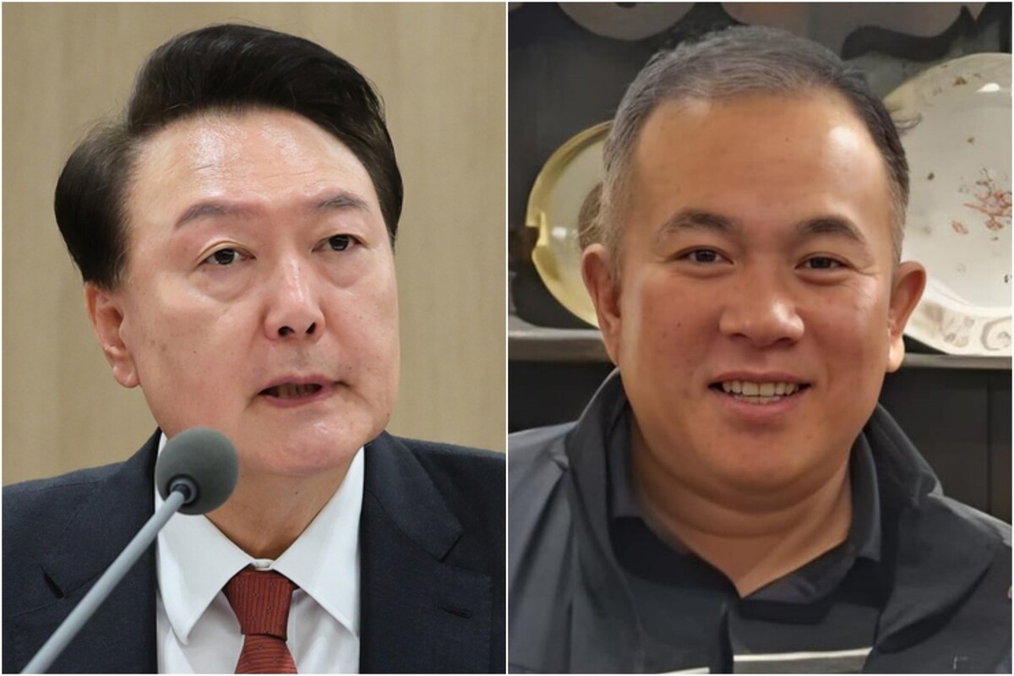
Ⅰ
  연구 배경 및 필요성
Chapter
윤석열 전 대통령과 명태균 씨의 정치자금법 위반 사건
윤 전 대통령은 김건희 씨와 공모해 2021년 6월부터 2022년 3월까지 명 씨로부터 2억7천만 원 상당의 여론조사 58회를 무료로 제공받은 혐의로 재판에 넘겨졌음
예시
구분 |  | 1심 (2026.07.03) | 2심 (2026.10.07)
재판부 |  | 서울지방법원 형사합의33부 (이진관 재판장) | 서울고등법원 형사7부 (구회근 재판장)
판결 |  | 윤석열: 징역 2년 추징금 1,396만 3,600원 명태균: 징역 1년 6개월 | 윤석열: 무죄 명태균: 무죄 1심 유죄 부분 파기
법적 쟁점 | 여론조사의 성격 | 비용이 발생하는 유상 서비스 | 정치적 조언을 위한 자료·수단
 | 재산상 이익 | 여론조사 비용을 부담하지 않아 경제적 이익 발생 | 정치적 도움은 있었더라도 금전으로 환산할 재산상 이익은 인정하기 어려움
 | 사전 의뢰·합의 | 윤석열 부부와 명태균 사이 묵시적 의사 합치 인정 | 의뢰·협의 등 의사 합치를 입증할 증거 부족
 | 여론조사 실시 주체 | 윤석열 측에 유리한 조사와 제공 경위를 합의의 정황으로 평가 | 명태균 측의 독자적인 의사와 판단으로 실시
 | 조사 결과 전달 | 직접 전달된 14회에 한해 유죄 | 58회 전체에 대해 범죄 성립 인정 불가
 | 정치자금 기부의 고의 | 묵시적 합의 등을 근거로 인정 | 정치자금 기부·수수의 고의 인정 불가
동일한 사건과 증거에 대해 법원이 상반된 결론을 내렸을 때, 독립적인 AI 검증체계는 법률 해석의 차이, 증거 평가의 차이, 판결 논리의 일관성을 객관적으로 비교·분석할 수 있는가?

Slide 5
Ⅱ
  연구 목적
Chapter
본 연구는 인간의 사법적 판단에 내재할 수 있는 편향을 견제하고, 사법적 공정성과 투명성을 강화하기 위한 AI 검증체계의 법적·제도적 도입 방안을 제시하는 것을 목적으로 함
구체적으로 다음 세 가지를 검토함
1. 법적 정당성 분석 : AI 사법판단 검증체계와 헌법상 사법권 독립 및 재판 받을 권리의 관계
2. 국내외 법규제 비교 : EU AI Act와 국내 인공지능기본법의 위험관리, 투명성, 인간 감독 규정 비교
3. 거버넌스 모델 제안 : AI 판단 결과의 독립성, 공개 범위, 이의제기 절차 및 책임구조를 포함한 제도 설계

Slide 6
Ⅲ
  연구 질문
Chapter
핵심 연구 질문(RQ)
독립적인 AI 사법판단 검증체계는 어떠한 법적·제도적 조건 아래에서 사법적 공정성과 투명성 확보에 기여할 수 있는가?
RQ1. AI를 활용한 사법판단 검증은 헌법상 법관의 독립성과 양립할 수 있는가?
RQ2. 국내외 AI 법규제는 사법판단 AI의 위험성과 책임성을 어떻게 규율하는가?
RQ3. AI 검증 결과를 소송 당사자 및 국민에게 공개하기 위해 필요한 법적 통제장치는 무엇인가?

Slide 7
Ⅳ
  연구 방법
Chapter
연구 방법 | 주요 수행 내용
문헌 연구 | 사법판단의 편향성과 AI 판단의 공정성 관련 선행연구 분석
법제 비교 연구 | EU AI Act, 국내 인공지능기본법 및 관련 헌법 규정 비교
법적 쟁점 분석 | 법관 독립성, 설명가능성, 개인정보 보호, 책임성 검토
개념적 모델 설계 | 인간-AI 이중 검증 및 결과 공개 거버넌스 모델 제안
- 본 연구는 법제 및 문헌 분석을 중심으로 수행함
- 실제 AI 판결 시스템의 개발이나 판결 정확도 실험은 연구 범위에서 제외함

Slide 8
Ⅴ
  제안하는 AI 거버넌스 모델
Chapter
사건의 법률〮판례〮증거자료
적법하게 접근 가능한 검증된 데이터
인간 법관
법률 해석 및 독립적 판결
AI 검증 체계
법률〮판례 분석 및 판단 권고
판단 차이 및 법적 근거 비교〮검증
AI의 오류〮편향 검증 및 인간의 최종 결정권 보장
검증 결과 공개 및 이의제기
소송 당사자 열람〮반박 및 중요 판결의 제한적 대국민 공개
- 이는 현행 제도가 아니라 본 연구에서 제안하는 개념적 모델임.
- 재판 중 AI 의견의 활용과 확정판결 이후의 공개는 서로 다른 법적 요건을 적용하여 검토함

Slide 9
Ⅵ
  기대효과
Chapter
구분 | 상세 내용
사법적 공정성 강화 | 판결의 법률 적용 및 논리적 일관성을 독립적으로 검토할 수 있는 제도적 가능성 제시
사법 투명성 확대 | AI 분석 결과의 공개와 설명을 통한 판단 근거의 검증 가능성 확보
AI 책임성 강화 | AI 판단의 오류·편향에 대한 감사 및 통제 기준 도출
법제도 개선 방향 제시 | 국내 AI 규제와 사법제도의 조화를 위한 거버넌스 원칙 제안
이 효과들은 연구를 통해 검토할 기대효과이며, 실제 공정성 개선이 입증되었다는 의미는 아님

